Slide 1
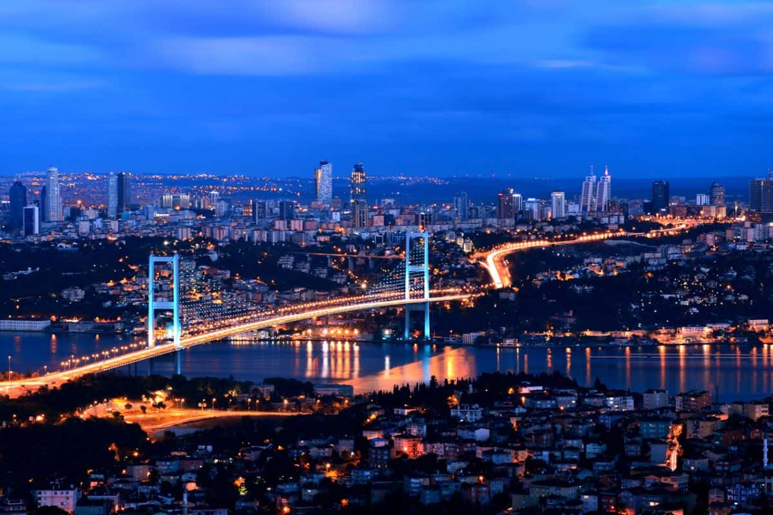
تسيير الموارد الحضرية
السنة الأولى ماستر – تسيير المدن
الدرس 12

Slide 2
مقدمة
تمتلك المؤسسة العديـد من الموارد التي تستخدمـها لتحسيـن مستويـات الأداء ومن ثم تحقيـق أهدافـها لكـن أهمـها وأكثـرها تأثيـرا هي الموارد البشرية حيـث يسـود الاقتنـاع بضرورة تفعيـل المـوارد البشريـة من القيادات العليـا إلى المستويـات التنفيذيـة في كـل مجالات النشاط، فالمورد البشري يمثل جميع العاملين في المؤسسة وعلى اختلاف مستوياتهم ومؤهلاتهم وأدوارهم. بدون المورد البشري لا يمكن أن ينشأ أو يكون تنظيم، لذلك اهتمت المدارس الإدارية في جميع العصور وحتى الوقت الحاضر بهذا المورد فقامت بتحفيزه وتنمية قدراته ورصد المعرفة الكامنة لديه، فهو الذي يقوم بترتيب وضبط واستغلال مختلف الموارد والإمكانيات المادية والفنية والمالية والتكنولوجية التي تمتلكها المؤسسة، كما انه يعمل على توزيع الأدوار ويحدد السلطات ويفوضها ويشرف على النشاطات والمهام فهو المورد الذي بدونه لا يمكن أن تتحقق الأهداف. وهذا ما دفع المؤسسة إلى الاهتمام أكثر بشؤون الموارد البشري كون هذا العنصر يملك طاقات وقدرات لا تمتلكها الموارد الأخرى.

Slide 3
أهمية الموارد البشرية وعلاقتها بالتسيير الجيد
لقد أصبحت الموارد البشرية أحد أهم العوامل التنافسية نجاعة في المؤسسة الأمر الذي أعطاها بعدا استراتيجيا في إدارتها، مما جعل وظيفة الموارد البشرية تتحول من إطارها التسييري إلى دورها الإستراتيجي لأن الدور التقليدي للمورد البشري لم يعد كافيا لتحقيق المؤسسة التمييز التنافسي وهذا ما تطلب إدارتها وفق منظور استراتيجي ما يدفع إلى حشد طاقات وأنشطة الموارد البشرية بغرض مساعدة المؤسسة لتحقيق أهدافها، حيث تتضمن عملية الإدارة الإستراتيجية للموارد البشرية تقييم المهارات المطلوبة لتشغيل المؤسسة ويفرض التحكم في جودة الموارد البشرية وتوظيف المعرفة الكامنة فيها، بسبب ارتكاز أداء المؤسسة عليها.

Slide 4
حتمية تطوير تسيير الموارد البشرية
تواجه المنظمات الاقتصادية العديد من التحديات نتيجة ما يشهده عالم الأعمال من تطور سريع وعميق في مجالات عدة سواء اقتصادية، اجتماعية، سياسية تنعكس بشكل أو بآخر على هذه الأخيرة وتجعلها في صراع دائم مع محيط يتميز بمنافسة شديدة، ليس بالضرورة لتحقيق تقدمها وازدهارها ولكن غالبا حفاظا على بقائها وكان صلب هذا التطور في مجال تكنولوجيا المعلومات وما سايره من تغير في المفاهيم وظهور لموارد جديدة أصبح لزاما على المؤسسة التحكم فيها واستغلالها على أحسن وجه لتحقيق رقيها وعلى رأسها مورد المعلومات الذي يعتبر موردا استراتيجيا في عملية التسيير، كما انه يتطلب فعالية وكفاءة في التعامل معه، لا تتحقق إلا بتوفر تكامل وتجانس بين جميع مستويات المؤسسة وبين كل أنظمتها الوظيفية. تتكون المؤسسة من عدة نظم وظيفية تعمل في تناسق تام وذلك من خلال ضمان فعالية كافة العمليات والأنشطة والسيطرة على الكم الهائل من المعلومات الناتج عنها من جهة وتزويد المسيرين بمعلومات دقيقة في الوقت وبالشكل المناسب لاتخاذ القرارات الملائمة، من جهة أخرى لتحقيق الأهداف المسطرة من طرف الإدارة .

Slide 5
ما هو دور نظام معلومات تسيير الموارد البشرية في تحسين فعالية التسيير في المؤسسة؟

Slide 6
ماهي نظم المعلومات ؟
أداة إدارية يتم من خلالها تجميع كل البيانات الداخلية والخارجية ذات الأهمية بالنسبة للإدارة في مجال عمل معين .ثم تنسيق هذه البيانات وتصنيفها وتحليلها وتبويبها بصفة منتظمة وفقا لقواعد وأسس متفق عليها. و تتحول البيانات بذلك إلى معلومات تصلح للاستخدام بواسطة الإدارة المعنية. و يتم تخزين هذه المعلومات سواء بطرق يدوية أو باستخدام الحاسبات الإلكترونية بشكل يسمح بسهولة استرجاعها عند الحاجة إليها. كذلك يسمح النظام بسهولة تعديل المعلومات المختزنة وتجديدها أولا بأول بحسب احتياجاتها الفعلية الأمر الذي يخفض من الوقت والجهد والتكلفة، وفي نفس الوقت يضمن سلامة ودقة القرارات التي يتم اتخاذها. ونقطة البداية في تصميم نظم معلومات الأفراد هي بطاقة المعلومات التي تعد لكل فرد من أفراد المؤسسة بحيث تحتوي على البيانات الأساسية عنه، كذلك تسجل عليها كافة التطورات التي تطرأ على الفرد سواء من الناحية الشخصية أو الوظيفية، مثل الترقية والنقل، وزيادة الأجر والراتب، وتقارير تقييم الأداء....وغيرها.

Slide 7
ما هو الفرق بين المعلومات والبيانات ؟
البيانات : هي مجموعة من الحقائق الضرورية التي تعبر عن مواقف وأفعال معينة سواء كان التعبير عنها بأرقام أو رموز أو كلمات أو إشارات. قد تكون غير مترابطة أو غير مهيكلة وغير مجدية وهي على صورتها الحالية. تشبه المواد الخام اللازمة لصناعة سلعة معينة.
أما
المعلومات : فهي المكون الناتج من عمليات معالجة البيانات من خلال الاعتماد على الطرق التحليلية والاستنتاجية

Slide 8
نظام معلومات الموارد البشرية HRIS
الإجراءات المنظمة الخاصة لجمع وتخزين وحفظ واسترجاع البيانات الصحيحة والفعالة عن الموارد البشرية وأنشطة الأفراد وخصائصهم في أي منظمة وبما يدعم كفاءة وفاعلية إدارة الموارد البشرية في إنجاز القرارات الخاصة بالعنصر البشري

Slide 9
خصائص نظام معلومات الموارد البشرية:
- الآلية تعتمد أساسا على الحاسبات الإلكترونية المربوطة في شبكات - متاح للاستخدام المباشر On-line من كافة المسؤولين المعنيين بشؤون الموارد البشرية (كل في حدود صلاحيته) - منتشر في كافة أرجاء المؤسسة مهما تباعدت مواقعها جغرافيا. - شامل لجميع مكونات الموارد البشرية على اختلاف نوعياتها ومستوياتها - شامل لجميع معلومات الموارد البشرية مهما تعددت مصادر الحصول عليها، وتجميع تلك المعلومات في ملف واحد بالنسبة للفرد الواحد. - متداخل بحيث يمكن الوصول إلى المعلومات المطلوبة عن الفرد من كافة الجهات(الإدارات أو الأقسام أو المجموعات) التي يتصل بها في عمله.

Slide 10
خصائص نظام معلومات الموارد البشرية:
- إمكانية إشراك الأفراد أنفسهم في تغذية النظام بالمعلومات المتجددة عن أفكارهم ومقترحاتهم لتطوير العمل، وملاحظاتهم عن المنافسين في السوق وغير ذلك من المعلومات التي قد لا تتوافر الفرص لفرد لتوصيلها بفعالية إلى الإدارة- رغم أهميتها في النظم التقليدية - - شمول النظام كل ما يخص الفرد حتى ولو نشأت المعلومات الخاصة به في مواقع متعددة في المؤسسة ، مثل الراتب، الحوافز المستحقة، الإجازات المستخدمة، ورصيد الإجازات المتاح، تعليمات أداء العمل، التغيير في السياسات والنظم التي تريد الإدارة إبلاغها للأفراد.

Slide 11
دور نظام معلومات الموارد البشرية في تسيير هذه الأخيرة:
- وضع الخطط الإستراتيجية لقوة العمل من خلال مقارنة حاجات المؤسسة من القوة العاملة مع المعروض منها من داخلها وخارجها وعرض البدائل المتاحة.
بناء ملفات شخصية لكل فرد تحتوي على المعلومات الضرورية عنه من حيث الحالة الاجتماعية، المؤهل ، الوظيفة، الراتب ....
وضع جداول ولوائح تفصيلية وإجمالية توضح فيها طبيعة الموارد البشرية من حيث المتوسط العمري، القدم الوظيفي، طبيعة المهارات .....
وصف كامل لجميع الوظائف المتاحة في المؤسسة من خلال تحديد متطلبات كل وظيفة، المهارات الواجب توفرها في شاغلها، المهام الموكلة إليه ..
تنظيم الشؤون الإدارية للعاملين كالتعيينات، الإجازات، الترقيات ..........
إجراء البحوث والدراسات كالمقارنة مستوى الأجر مع مستوى المعيشة، مراقبة العلاقة بين الحوافز التي تقدمها المؤسسة ومعدلات أداء العاملين.

Slide 12
إستراتيجية الموارد البشرية
عملية اتخاذ القرارات المتعلقة بنظام الموارد البشرية والتي تعمل على تحقيق تكيف نظام الموارد البشرية مع الظروف البيئية المحيطة، وعلى تدعيم استراتيجيات المؤسسة وتحقيق أهدافها الإستراتيجية. أو هي مجموعة الخطط الموجهة لإدارة التغيير في نظام الموارد البشرية والتي تعمل على تدعيم إستراتيجية المؤسسة وتحقيق أهدافها الإستراتيجية لمواجهة التغيرات التي تواجه المنظمة في ظل الظروف البيئة المحيطة.

Slide 13
إستراتيجية الموارد البشرية
هناك فرق بين تخطيط القوى العاملة وإستراتيجية الموارد البشرية فتخطيط القوى العاملة يركز على الوظائف التنفيذية في إدارة الموارد البشرية كتحديد الاحتياجات من القوى العاملة وتحديد الفائض، أو العجز أما إستراتيجية الموارد البشرية فهي جزء من إستراتيجية المؤسسة وتتكامل وتتفاعل معها لتحقيق الأهداف الإستراتيجية
إستراتيجية الموارد البشرية اتجاه طويل الأجل، لوظيفية الموارد البشرية في المؤسسة إنها تصف انسب الاختيارات لإدارة مواردها البشرية حسب النظم، العمليات، الموارد والبيئة المتاحة، تمكن إستراتيجية الموارد البشرية المؤسسة على أن تبقى فعالة في إدارة أفرادها في ضوء بيئة العمل المتغيرة (التغيرات البيئية التي تحدث داخل وخارج المنظمة)، بناء الجدار، تغيير الثقافة...الخ.

